Slide 1


Napredno korištenje proračunske tablice za analizu logističkih podataka
Kontroling u upravljanju opskrbnim lancem
Predavanje
BAS4SC
Business Analytics Skills
for the Future-proof Supply Chains
Broj projekta – 2022-1-PL01-KA220-HED-000088856

Slide 2
Dnevni red
koncept kontrolinga
ciljevi i opseg kontrolinga u opskrbnom lancu
osnovni ključni pokazatelji uspješnosti (KPI) u opskrbnom lancu

Slide 3
Pojam kontrolinga
Kontroling se može opisati kao " sustav međusobno dogovorenih mjera, načela, ciljeva, metoda i tehnika koje služe internoj kontroli i upravljanju ciljevima povezanim s ishodom "
Kontroling u opskrbnom lancu je proces upravljanja i optimizacije financijskih, materijalnih i informacijskih tokova kroz opskrbni lanac
Izvor: Nowak, 2015.; Chopra & Meindl , 2007. (enciklopedijska natuknica).

Slide 4
Pojam kontrolinga
Kontroling lanca opskrbe
analiza podataka
predviđanje
praćenje performansi
korektivne intervencije
Kontinuirano prilagođavanje aktivnosti promjenjivim tržišnim i poslovnim uvjetima
Izvor: Cigolini i sur., 2004

Slide 5
Pojam kontrolinga
Razlikovanji kriteriji | Kontroling u opskrbnom lancu | Kontroling u poduzeću
Raspon aktivnosti​ | uključuje upravljanje i koordinaciju aktivnosti u mnogim neovisnim organizacijama koje surađuju u proizvodnji i isporuci proizvoda krajnjem primatelju | fokusira se na unutarnje procese jedne organizacije, fokusirajući se na optimizaciju i operativnu učinkovitost unutar samog poduzeća
Strateški cilj | nastoji optimizirati cijeli proces od dobavljača do kupaca, fokusirajući se na integraciju i sinkronizaciju aktivnosti između različitih subjekata | fokusiran je na postizanje financijskih i operativnih ciljeva samog poduzeća, kao što su profitabilnost, operativna učinkovitost i usklađenost s proračunom
Područja intervencije | bavi se aspektima kao što su vrijeme ispunjenja narudžbe, troškovi logistike, kvaliteta suradnje između partnera i upravljanje zalihama na razini cijelog lanca | može se usredotočiti na kontrolu internih troškova , analizu profitabilnosti proizvoda ili odjela i optimizaciju poslovnih procesa unutar tvrtke
Korišteni alati i metodologije | često koristi napredni IT sustavi koji integriraju podatke iz različitih poduzeća, kao što su ERP ili SCM sustavi | mogu koristiti više alate i sustave usmjerene na tvrtku koji ne moraju nužno biti integrirani s vanjskim poslovnim partnerima
Tablica 1 : Razlike između kontrolinga u opskrbnom lancu i u poduzeću
Izvor: Mazur i sur., 2021., Nesterak i sur., 2020., Vollmuth , 2000.

Slide 6
Povratne informacije za kontroling
povratna informacija (feed-back) – regulacija koja omogućuje prepoznavanje odstupanja u sustavu plan-izvedba i poduzimanje odgovarajućih korektivnih i preventivnih radnji za izbjegavanje odstupanja od postavljenog cilja ;
feed-forward – shvaćen kao kontrola koja se odnosi na korištenje predviđenih količina i informacija o prošlim radnjama kako bi se odredilo koje vrste akcija treba poduzeti u budućnosti.
Izvor: Nesterak , 2002

Slide 7

Ključni ciljevi kontrolinga opskrbnog lanca​
Povećanje operativne učinkovitosti analizom procesa, optimizacijom tijeka rada i smanjenjem otpada, što poboljšava ukupnu izvedbu opskrbnog lanca
Smanjenje troškova, budući da kontrola i kontinuirano praćenje troškova unutar opskrbnog lanca pomažu identificirati područja u kojima se mogu postići uštede bez ugrožavanja kvalitete
Osiguravanje usklađenosti i kvalitete praćenjem i osiguravanjem poštivanja propisa i standarda kvalitete u cijelom opskrbnom lancu
Izvor: Chopra & Meindl , 2007

Slide 8
Ključni ciljevi kontrolinga opskrbnog lanca​
Poboljšanje suradnje između partnera kroz bolje planiranje, komunikaciju i koordinaciju aktivnosti ;
Povećanje fleksibilnosti i otpornosti opskrbnog lanca razvijanjem sposobnosti brze prilagodbe tržišnim promjenama ili operativnim okruženjima i smanjenjem rizika od zastoja ili prekida ;
Optimiziranje upravljanja zalihama , koje uravnotežuje potrebe za smanjenjem troškova sa zahtjevima za dostupnošću proizvoda ;
Izvor: Chopra & Meindl , 2007

Slide 9
Ključni ciljevi kontrolinga opskrbnog lanca​
Poboljšanje procesa donošenja odluka pružanjem ključnih podataka i analiza koje podržavaju strateške i taktičke upravljačke odluke;
Osiguravanje kontinuiranog poboljšanja promicanjem kulture stalnog poboljšanja unutar opskrbnog lanca putem redovitih pregleda, procjena i ažuriranja procesa.
Izvor: Chopra & Meindl , 2007

Slide 10
Ključni pokazatelji učinka (KPI) u SCM-u
Ključni pokazatelji uspješnosti (KPI) – financijski i nefinancijski pokazatelji koji se koriste kao mjere u procesima mjerenja stupnja ostvarenja ciljeva organizacije.
KPI
Specifično
Mjerljiv
Dostižno
Vremenski ograničeno
Relevantno
Izvor: Dobroszek , 2011.; https://www.salesbook.com/

Slide 11
Ključni pokazatelji učinka (KPI) u SCM-u
stup opskrbnog lanca
stup partnerskog odnosa
pojedinačni gospodarski subjekt u opskrbnom lancu stup
KPI
Specifično
Mjerljiv
Dostižno
Vremenski ograničeno
Relevantno
Izvor: Dobroszek , 2011

Slide 12


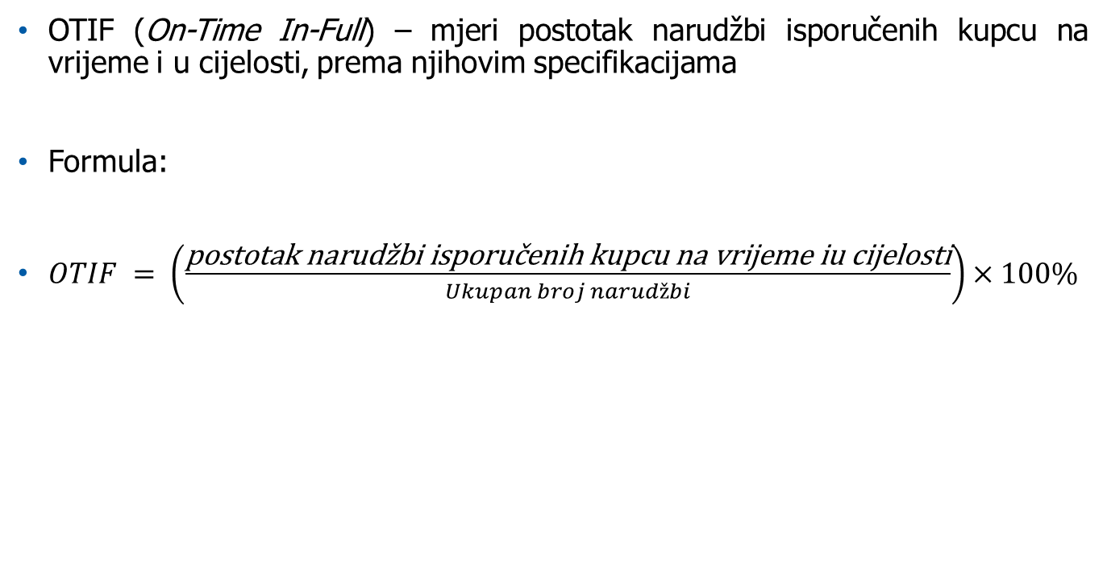
Ključni pokazatelji učinka (KPI) u SCM-u
OTIF (On-Time In-Full) – mjeri postotak narudžbi isporučenih kupcu na vrijeme i u cijelosti, prema njihovim specifikacijama
Formula:
$OTIF = \left(\frac{\text{postotak} \text{narud}\text{ž}\text{bi} \text{isporu}\text{č}\text{enih} \text{kupcu} \text{na} \text{vrijeme} \text{iu} \text{cijelosti}}{Ukupan broj narudžbi}\right)×100\%$
Visoka razina implementacije OTIF-a ukazuje na učinkovitost upravljanja zalihama, proizvodnje planiranje , prijevoz upravljanje vremenom i točnost u prihvaćanju narudžbi obraditi .
Izvor: Ahi i sur., 2015.; Anand & Grover, 2015.; Dias & Silva 2021.; Lehyani i sur., 2018.; Rasool i sur., 2023.; Yurtay i sur., 2023.; Zhu i sur., 2017

Slide 13
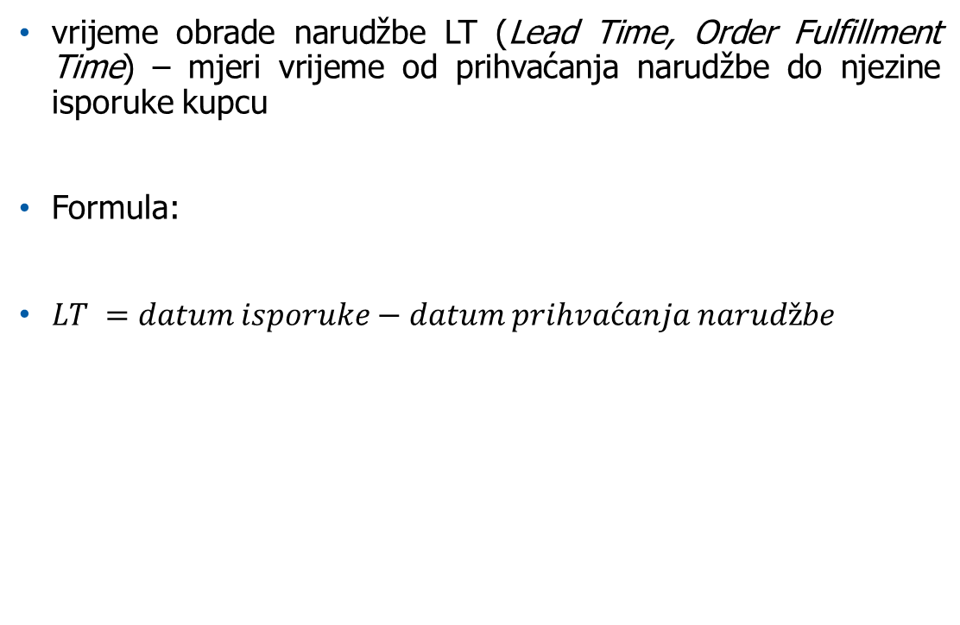
Ključni pokazatelji učinka (KPI) u SCM-u
vrijeme obrade narudžbe LT (Lead Time, Order Fulfillment Time) – mjeri vrijeme od prihvaćanja narudžbe do njezine isporuke kupcu
Formula:
$LT =datum isporuke−datum prihvaćanja narudžbe$
Vrijeme isporuke uključuje:
vrijeme pripreme narudžbe
vrijeme proizvodnje
vrijeme isporuke
Izvor: Ahi i sur., 2015.; Anand & Grover, 2015.; Dias & Silva 2021.; Lehyani i sur., 2018.; Rasool i sur., 2023.; Yurtay i sur., 2023.; Zhu i sur., 2017

Slide 14
Ključni pokazatelji učinka (KPI) u SCM-u
razina korisničke usluge – mjeri sposobnost organizacije da ispuni zahtjeve kupaca, često se definira kao postotak narudžbi ispunjenih bez grešaka ;
razina korisničke usluge (CSL) sa stajališta pojedinačnog asortimana proizvoda može se smatrati:
  probabilistički – kao vjerojatnost da ne dođe do manjka na zalihama u određenom ciklusu nadopune (PSL) ,
  kvantitativno – kao stupanj ispunjenja kvantitativne potražnje (DFR).
Vjerojatnost razine korisničke usluge može se izračunati iz formule:
PSL = ( l _{d} – l _{dn} ) / l _{d} × 100%
gdje
PSL – probabilistička razina usluge,
l _{d} – broj ciklusa nadopunjavanja zaliha tijekom ispitivanog razdoblja,
l _{dn} – broj ciklusa popunjavanja zaliha u kojima su zabilježeni nedostaci tijekom promatranog razdoblja.
Izvor: Ahi i sur., 2015.; Anand & Grover, 2015.; Dias & Silva 2021.; Lehyani i sur., 2018.; Rasool i sur., 2023.; Yurtay i sur., 2023.; Zhu i sur., 2017.; Bowersox i Closs, 1996 .; Cyplik & Hadaś, 2012. (monografija).

Slide 15
Ključni pokazatelji učinka (KPI) u SCM-u
razina korisničke usluge – mjeri sposobnost organizacije da ispuni zahtjeve kupaca, često se definira kao postotak narudžbi ispunjenih bez grešaka ;
razina korisničke usluge (CSL) sa stajališta pojedinačnog asortimana proizvoda može se smatrati:
  probabilistički – kao vjerojatnost da ne dođe do manjka na zalihama u određenom ciklusu nadopune (PSL) ,
  kvantitativno – kao stupanj ispunjenja kvantitativne potražnje (DFR).
Stopa ispunjenosti potražnje može se izračunati pomoću formule:
DFR = (PR – NB) / PR
gdje
DFR – Stopa ispunjenja potražnje ,
PR – potražnja, ukupan broj naručenih jedinica,
NB – broj nedostataka.
Izvor: Ahi i sur., 2015.; Anand & Grover, 2015.; Dias & Silva 2021.; Lehyani i sur., 2018.; Rasool i sur., 2023.; Yurtay i sur., 2023.; Zhu i sur., 2017.; Bowersox i Closs, 1996 .; Cyplik & Hadaś, 2012. (monografija).

Slide 16
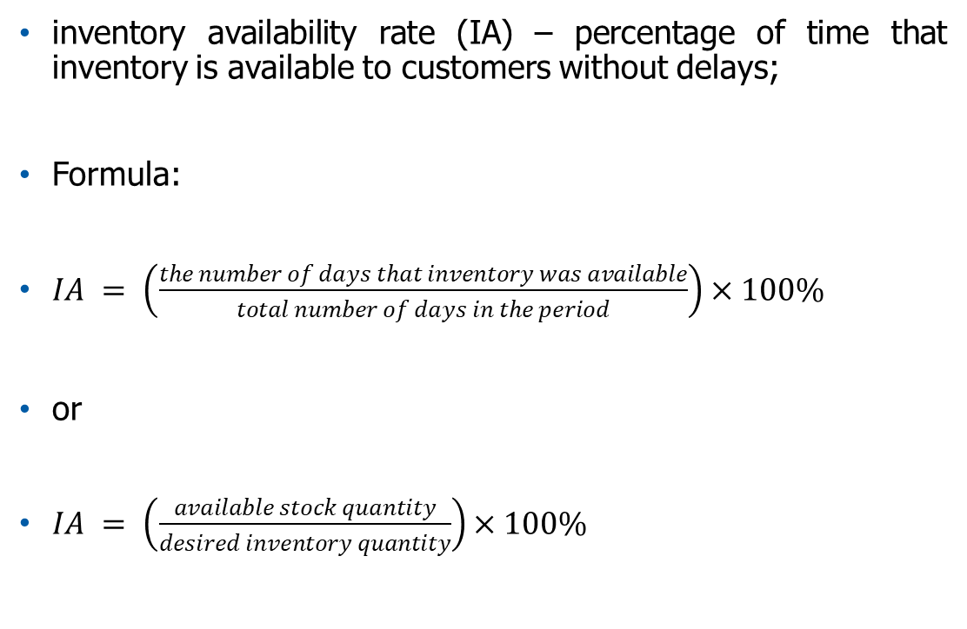
Ključni pokazatelji učinka (KPI) u SCM-u
Stopa dostupnosti zaliha (IA) – postotak vremena u kojem su zalihe dostupne kupcima bez odgode ;
Formula:
$IA = \left(\frac{the number of days that inventory was available}{total number of days in the period}\right)×100\%$
o r
$IA = \left(\frac{available stock quantity}{desired inventory quantity}\right)×100\%$
Indikator mjeri postotak dana ili slučajeva u kojima je zaliha bila dostupna za trenutno ispunjenje u odnosu na ukupnu potražnju ili broj dana u određenom razdoblju.
Izvor: Ahi i sur., 2015.; Anand & Grover, 2015.; Dias & Silva 2021.; Lehyani i dr., 2018.; Rasool i sur., 2023.; Yurtay i sur., 2023.; Zhu i sur., 2017

Slide 17
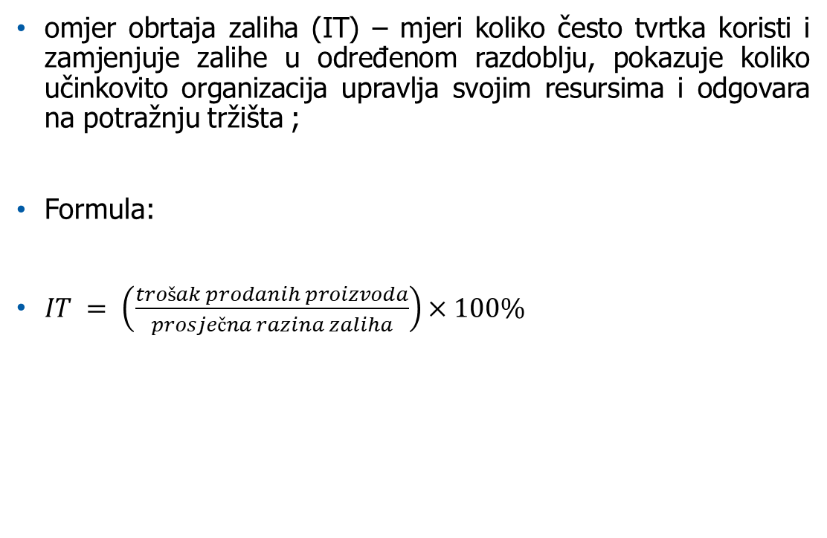
Ključni pokazatelji učinka (KPI) u SCM-u
omjer obrtaja zaliha (IT) – mjeri koliko često tvrtka koristi i zamjenjuje zalihe u određenom razdoblju, pokazuje koliko učinkovito organizacija upravlja svojim resursima i odgovara na potražnju tržišta ;
Formula:
$IT = \left(\frac{trošak prodanih proizvoda}{prosječna razina zaliha}\right)×100\%$
Previsok pokazatelj može ukazivati na rizik od manjka zaliha.
Prenizak pokazatelj može značiti prevelike zalihe ili slabu prodaju.
Izvor: Ahi i sur., 2015.; Anand & Grover, 2015.; Dias & Silva 2021.; Lehyani i sur., 2018.; Rasool i sur., 2023.; Yurtay i sur., 2023.; Zhu i sur., 2017

Slide 18
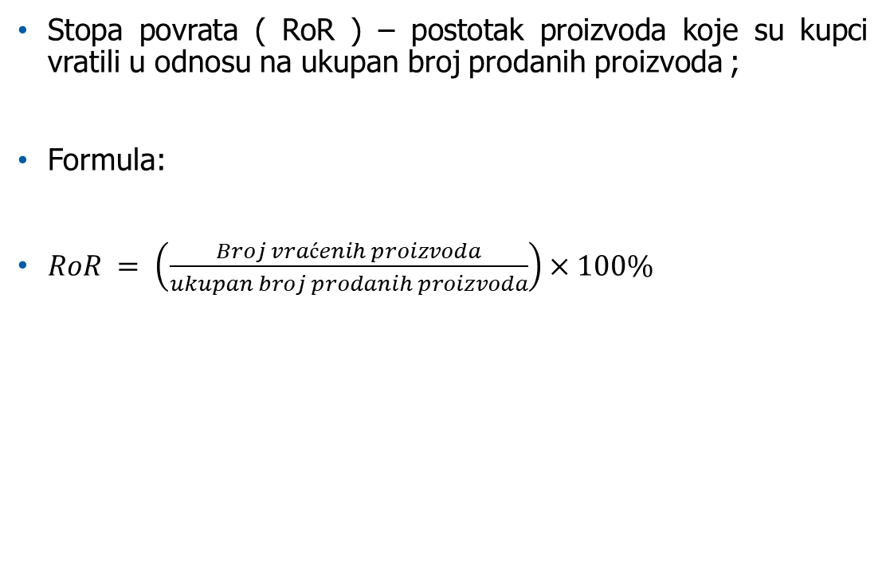
Ključni pokazatelji učinka (KPI) u SCM-u
Stopa povrata ( RoR ) – postotak proizvoda koje su kupci vratili u odnosu na ukupan broj prodanih proizvoda ;
Formula:
$RoR = \left(\frac{Broj vraćenih proizvoda}{ukupan broj prodanih proizvoda}\right)×100\%$
Visoka stopa povrata može ukazivati na probleme s kvalitetom proizvoda, odstupanja u opisima ili neispravno ispunjenje očekivanja kupaca, što negativno utječe na njihovo zadovoljstvo .
Izvor: Ahi i sur., 2015.; Anand & Grover, 2015.; Dias & Silva 2021.; Lehyani i sur., 2018.; Rasool i sur., 2023.; Yurtay i sur., 2023.; Zhu i sur., 2017

Slide 19
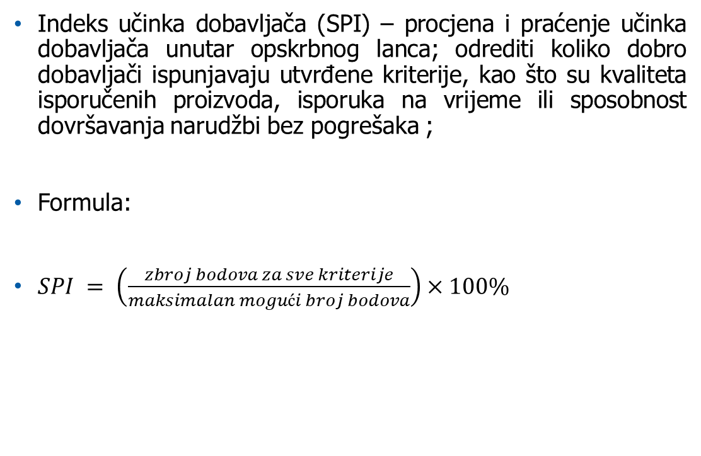
Ključni pokazatelji učinka (KPI) u SCM-u
Indeks učinka dobavljača (SPI) – procjena i praćenje učinka dobavljača unutar opskrbnog lanca; odrediti koliko dobro dobavljači ispunjavaju utvrđene kriterije, kao što su kvaliteta isporučenih proizvoda, isporuka na vrijeme ili sposobnost dovršavanja narudžbi bez pogrešaka ;
Formula:
$SPI = \left(\frac{zbroj bodova za sve kriterije}{maksimalan mogući broj bodova}\right)×100\%$
SPI se obično izračunava na temelju nekoliko pojedinačnih pokazatelja učinka, kao što su kvaliteta isporuke , pravodobnost i fleksibilnost .
Izvor: Ahi i sur., 2015.; Anand & Grover, 2015.; Dias & Silva 2021.; Lehyani i sur., 2018.; Rasool i sur., 2023.; Yurtay i sur., 2023.; Zhu i sur., 2017

Slide 20
KPI u SCM-u – primjer
Narudžbe kupaca i planirani rokovi isporuke prikazani su u donjoj tablici
Ne. | Količina | Planirani datum isporuke
1 | 200 | 16.01.2023
2 | 550 | 23.02.2023
3 | 480 | 08.03.2023
4 | 1000 | 12.04.2023
5 | 390 | 10.05.2023
6 | 620 | 21.06.2023
7 | 500 | 19.07.2023
8 | 780 | 11.08.2023
9 | 900 | 20.09.2023
10 | 380 | 06.10.2023
11 | 690 | 13.11.2023
12 | 250 | 08.12.2023
Izvor: vlastiti razrada

Slide 21
KPI u SCM – primjer
Količine isporučene kupcu zajedno sa stvarnim datumom isporuke prikazane su u donjoj tablici
Ne. | Količina | Planirano dostava datum | Količina​ dostavljeno | Stvarni datum isporuke
1 | 200 | 16.01.2023 | 200 | 16.01.2023
2 | 550 | 23.02.2023 | 550 | 27.02.2023
3 | 480 | 08.03.2023 | 480 | 08.03.2023
4 | 1000 | 12.04.2023 | 1000 | 12.04.2023
5 | 390 | 10.05.2023 | 390 | 10.05.2023
6 | 620 | 21.06.2023 | 600 | 21.06.2023
7 | 500 | 19.07.2023 | 500 | 19.07.2023
8 | 780 | 11.08.2023 | 780 | 11.08.2023
9 | 900 | 20.09.2023 | 900 | 20.09.2023
10 | 380 | 06.10.2023 | 300 | 06.10.2023
11 | 690 | 13.11.2023 | 690 | 13.11.2023
12 | 250 | 08.12.2023 | 250 | 08.12.2023
Na temelju podataka navedenih u tablici izračunajte OTIF
Izvor: vlastiti razrada

Slide 22
KPI u SCM – E primjer
Provjera isporučenih količina kupcu
Ne. | Količina | Planirano dostava datum | Količina​ dostavljeno | Stvarni datum isporuke
1 | 200 | 16.01.2023 | 200 | 16.01.2023
2 | 550 | 23.02.2023 | 550 | 27.02.2023
3 | 480 | 08.03.2023 | 480 | 08.03.2023
4 | 1000 | 12.04.2023 | 1000 | 12.04.2023
5 | 390 | 10.05.2023 | 390 | 10.05.2023
6 | 620 | 21.06.2023 | 600 | 21.06.2023
7 | 500 | 19.07.2023 | 500 | 19.07.2023
8 | 780 | 11.08.2023 | 780 | 11.08.2023
9 | 900 | 20.09.2023 | 900 | 20.09.2023
10 | 380 | 06.10.2023 | 300 | 06.10.2023
11 | 690 | 13.11.2023 | 690 | 13.11.2023
12 | 250 | 08.12.2023 | 250 | 08.12.2023
Izvor: vlastiti razrada

Slide 23
KPI u SCM – E primjer
Provjera isporučenih količina kupcu
Ne. | Količina | Planirano dostava datum | Količina​ dostavljeno | Stvarni datum isporuke
1 | 200 | 16.01.2023 | 200 | 16.01.2023
2 | 550 | 23.02.2023 | 550 | 27.02.2023
3 | 480 | 08.03.2023 | 480 | 08.03.2023
4 | 1000 | 12.04.2023 | 1000 | 12.04.2023
5 | 390 | 10.05.2023 | 390 | 10.05.2023
6 | 620 | 21.06.2023 | 600 | 21.06.2023
7 | 500 | 19.07.2023 | 500 | 19.07.2023
8 | 780 | 11.08.2023 | 780 | 11.08.2023
9 | 900 | 20.09.2023 | 900 | 20.09.2023
10 | 380 | 06.10.2023 | 300 | 06.10.2023
11 | 690 | 13.11.2023 | 690 | 13.11.2023
12 | 250 | 08.12.2023 | 250 | 08.12.2023
Izvor: vlastiti razrada

Slide 24
KPI u SCM – E primjer
Provjera datuma isporuke
Ne. | Količina | Planirano dostava datum | Količina​ dostavljeno | Stvarni datum isporuke
1 | 200 | 16.01.2023 | 200 | 16.01.2023
2 | 550 | 23.02.2023 | 550 | 27.02.2023
3 | 480 | 08.03.2023 | 480 | 08.03.2023
4 | 1000 | 12.04.2023 | 1000 | 12.04.2023
5 | 390 | 10.05.2023 | 390 | 10.05.2023
6 | 620 | 21.06.2023 | 600 | 21.06.2023
7 | 500 | 19.07.2023 | 500 | 19.07.2023
8 | 780 | 11.08.2023 | 780 | 11.08.2023
9 | 900 | 20.09.2023 | 900 | 20.09.2023
10 | 380 | 06.10.2023 | 300 | 06.10.2023
11 | 690 | 13.11.2023 | 690 | 13.11.2023
12 | 250 | 08.12.2023 | 250 | 08.12.2023
Broj isporuka s netočnom količinom = 2
Broj odgođenih isporuke = 1
Ukupan broj netočnih isporuka = 3
Izvor: vlastiti razrada

Slide 25
KPI u SCM-u – primjer
OTIF izračun :
  Ukupan broj narudžbi = 12
  Broj narudžbi​ isporučeno na vrijeme i u punoj količini = 12 – 3 = 9
$$OTIF = \left(\frac{broj narudžbi isporučen na vrijeme i u punoj kolilični}{ukupan broj narudžbi}\right)×100\%$$
$$OTIF = \left(\frac{9}{12}\right)×100\%$$
$$OTIF =75\%$$
Izvor: vlastiti razrada

Slide 26
Sažetak
Kontroling u opskrbnom lancu je proces upravljanja i optimizacije financijskih, materijalnih i informacijskih tokova kroz opskrbni lanac
Ključni pokazatelji uspješnosti (KPI) – financijski i nefinancijski pokazatelji koji se koriste kao mjere u procesima mjerenja stupnja ostvarenja ciljeva organizacije
KPI se koriste kao indikatori za kontrolu provedbe procesa u opskrbnom lancu
OTIF indikator, kao jedan od najvažnijih indikatora, alat je koji organizacijama omogućuje praćenje i procjenu njihove učinkovitosti, učinkovitosti i produktivnosti u ključnim područjima djelovanja.

Slide 27
Authors:
Katarzyna Grzybowska
Katarzyna Ragin-Skorecka
Katarzyna Siemieniak
Piotr Cyplik
Michał Adamczak
Jędrzej Jankowski-Guzy
Adrianna Toboła-Walaszczyk
Final version: June 2025

Slide 28
Hvala na pažnji

